Slide 1
ToSimple问卷调查网
立项答辩
刘君益 李林生
朱伯君 王自铭

Slide 2
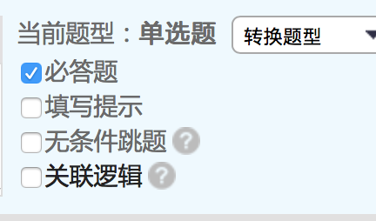
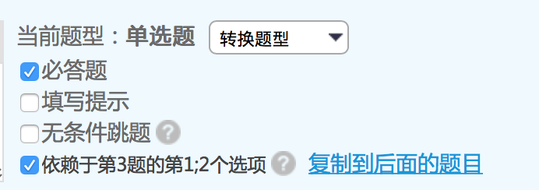
痛点1：逻辑真是件烦人的事

Slide 3
问卷逻辑可视化
本问卷系统有一个问卷逻辑结构的可视化功能，能够轻松让编辑者了解整个逻辑。

Slide 4
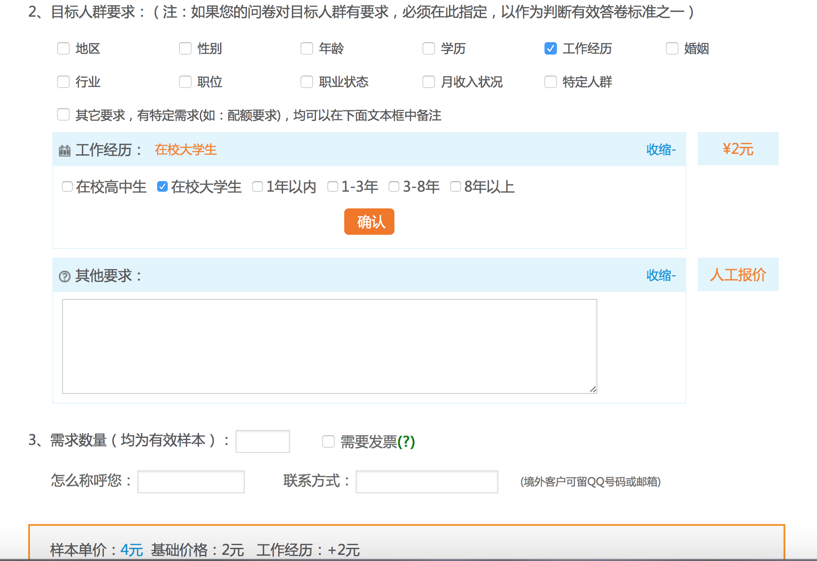
痛点2：问卷数不够怎么办？
某些问卷的调查者希望自己的问卷回答有一定的数额，但是找不到回答者（比如某机动选修课）
样本服务？吃土服务？

Slide 5
问卷打包服务
基于用户之间互相联系，将多个问卷打包发出（加入中间引入语，可不做打包问卷），能够解决问卷发布者对样本数量的担忧，并且能够将问卷更加广泛地传播。

Slide 6
Overview
数据库改进
数据库模式调整
数据冗余情况及范式分析
查询性能优化
建立索引
查询方案及查询代价分析
事务管理及隔离级别设置
数据库系统参数设置

Slide 7
ER模型数据库模式调整
改进用户权限管理
可动态管理身份以及相应权限，用户可有多重身份。

Slide 8
数据库模式调整
将Chapter、Section改为弱实体集
优点：
在某些情况下查询可提速（查找哪门课的第几章第几节），减少join操作。
可以利用数据库主码的约束使得章节有序（如1、2、3、4、5章）
缺点：
增加数据“冗余”。

Slide 9
数据冗余情况及范式分析
除User及其子表外，其它表均满足BC范式
但由于唯一性约束的限制，User表中不存在数据冗余。

Slide 10
建立索引
策略
Primary Key建立索引，Unique Key有选择地建立索引。
常用业务查询中，where以及order by中的属性建立索引。
关注多码索引。

Slide 11
建立索引
样例讲解
登陆操作
JAcount用户登录
普通用户登陆
Select user

Slide 12
查询方案及查询代价分析
大部分业务都是插入以及更新操作，剩下的查询业务绝大多数都是利用主索引码等值比较。
所以开销为：
剩下的主要查询操作有， 登陆、查询可选课程。
如果要考虑各种数据统计功能的话。。。业务要求里面没有提到。//TODO

Slide 13
事务管理及隔离级别设置
大部分业务都是插入以及更新操作，剩下的查询业务绝大多数都是利用主索引码等值比较。
所以开销为：
剩下的主要查询操作有， 登陆、查询可选课程。
如果要考虑各种数据统计功能的话。。。业务要求里面没有提到。//TODO

